Slide 1
Školní pedagogika
Mgr. Zdeněk Hromádka, Ph.D.
13549@mail.muni.cz

Slide 2
KURIKULUM
významy pojmu kurikulum:
1. vzdělávací program, projekt, plán
2. průběh studia a jeho obsah
3. obsah veškeré zkušenosti, kterou žáci získávají ve škole a v činnostech vztahujících se ke školnímu vzdělávání
4. Seznam vyučovacích předmětů a jejich časové dotace pro pravidelné vyučování na daném typu vzdělávací instituce

Slide 3
KURIKULUM
výraz KURIKULUM je odvozen z latinského currere (běžeti)
CURRICULUM VITAE - průběh života

Slide 4
FILOZOFICKÁ TEORIE KURIKULA
Zabývá se tím, co vložit do rámce zkušeností, které má mladý člověk získat ve škole
Filozofie výchovy
- K čemu vlastně má školní vzdělávání sloužit, k jakým ideálům má vychovávaného jedince směřovat?

Slide 5
FILOZOFICKÁ TEORIE KURIKULA
kurikulum “orientované na cíle” verzus “vstřícný model kurikula“
Podle E.W. Eisnera lze většinu kurikulárních projektů zařadit do 5 konfliktních koncepcí:
- Koncepce orientující se na strukturu poznání - tradiční členění na předměty; důraz na učivo jako soubor poznatků jednotlivých věd
- Koncepce rozvoje kognitivních procesů - schopnost myslet je důležitější než seznam fakt
- Koncepce orientovaná na technologii vyučování - důraz je na metodě předávání (obvykle se zdůrazňují didaktické inovace)
- Koncepce seberealizace dítěte - dát žákovi prostor, aby objevoval svět
- Koncepce nápravy společnosti - vzdělání je možnost řešit nešvary společnosti

Slide 6
FILOZOFICKÁ TEORIE KURIKULA
Boj mezi tvůrci jednotlivých vzdělávacích programů; uzavřenost (sektářství)
Yves Bertrand vytvořil následující klasifikaci koncepcí edukace:
- Spirituální koncepce (metafyzické, transcendentální)
- Personální koncepce (humanistické, anarchistické, nedirektivní, otevřené, apod.)
- Psychokognitivní koncepce (rozvoj kognitivních dovedností žáka; konstruktivismus)
- Technologické koncepce (systémové)
- Sociokognitivní koncepce (společenský a kulturní kontext při výstavbě poznatkového světa)
- Sociální koncepce (výchova má umožnit řešení soc. problémů)
- Akademické koncepce (tradicionalistické, klasické; předávání trvalých hodnot, znalostí a dovedností; důraz na klasické vzdělání)

Slide 7
Soudobé teorie vzdělávání
Sociální teorie (Freire Paulo 1921-1984 výchova negramotných mas ve třetím světě - sociální uvědomění; syntéza křesťanského a marxistického přístupu; kritická pedagogika Ericha Fromma; ekosociální teorie vzdělávání - globální pohled)
Technologické teorie (systémová tendence - vymezení cíle a tvorba struktury; audiovizuální pomůcky; výcvik)
Spiritualistické teorie - (1. proud tradiční charakter předávání náboženských poznatků; 2. proud: Tao, Zen, kosmické vědomí a 70´; Merilyn Ferguson: Věk Vodnáře)
Personalistické teorie (Rogers - všechny lidské bytosti mají pozitivní směřování, nejvyšší autoritou je zkušenost)
Systém klasického vzdělávání - dobré vzdělání - alternativa k demokratickému vzdělávání
Kognitivně psychologické teorie (Bachelard „Neznalost je jistou formou poznání - síť vzájemně se podporujících omylů“)

Slide 8
FILOZOFICKÁ TEORIE KURIKULA
Dnes se nejčastěji třídí filozofické přístupy ke kurikulu následujícím způsobem:
- Akademická “filozofie” kurikula (velké hodnoty civilizace obsažené ve vědeckém poznání a klasickém umění)
- Esencialistická (obsah učiva je dán potřebami občana dnešní informační společnosti)
- Polytechnická (zvládnutí praktických dovedností; porozumění technologiím; obsah učiva je dán potřebami trhu práce)
- Aktivistická (sociokritická, globální, rekonstrukční; vědomosti pro změnu společnosti, např. v oblasti ekologie, rasové diskriminace, apod.)
- Personální (rozvíjení jedinečných nadání každého žáka - učivo vychází z potřeba a nadaní konkrétního žáka)

Slide 9
FILOZOFICKÁ TEORIE KURIKULA
Kurikulum jako výběr kultury určité společnosti
Co když společnost netvoří jednotá kultura? Má právo společnost vnucovat kurikulum své kultury jiným kulturám?
Speciální školy? (např. pro dělnické žáky - naučit je, jak se bránit budoucímu vykořisťování)

Slide 10
Empirické a praktické směry v kurikulární teorii
Věda (pozitivistická) překračuje své kompetence, když se snaží stanovit cíle vzdělávání
Věda může pouze popisovat, porovnávat, zkoumat, jak jednotlivé principy po svém zavedení ovlivnily průběh a produkty edukačních dějů

Slide 11
Empirické a praktické směry v kurikulární teorii
Vymezení kurikula jako linie zaměřené na konkrétní procedury výběru, struktury a uspořádání toho, co má být obsahem školní edukace
Doyle: kurikulum je nutné chápat jako obsah toho, čemu se ve škole vyučuje. Klíčovou otázkou je, jak převádět obsahy lidského poznání (z věd) do zjednodušené, didakticky uzpůsobené podoby

Slide 12
Empirické a praktické směry v kurikulární teorii
Pro nás je klíčové pojetí kurikula jako OBSAH VZDĚLÁVÁNÍ
České a zahraniční prameny pro teorii a výzkum kurikula v Moderní pedagogice (Průcha 2002)

Slide 13
Formy existence kurikula
Co je to obsah vzdělávání?
Je obsah totéž co učivo?
Obsah: témata, informace (poznatky), plánované dovednosti, hodnoty, postoje, zájmy, ale někdy se také do obsahu řadí formy a prostředky výuky, plánované cíle a standardy vzdělávání

Slide 14
Formy existence kurikula
Formy
(A) konepční forma (vize, plány toho, co má být obsahem)
(B) projektová forma (projekty obsahu)
(C) realizační forma (prezentovaný obsah subjektům edukace)
(D) rezultánová forma (obsah percipovaný subjekty edukace)
(E) efektová forma (obsah fungující na straně subjektů)
Produkty
dokumenty školské politiky, národní priority, aj.
vzdělávací programy, standardy, osnovy, učební plány, aj.
konkrétní akty prezentace učiva realizované učiteli
vzdělávací výsledky („osvojené učivo“ subjekty výuky v průběhu vzdělávání)
efekty obsahu vzdělávání v profesní kariéře, aj.

Slide 15
Formy existence kurikula
Pozor! Plánovaný obsah vzdělávání nemusí být totožný s realizovaným obsahem vzdělávání
Tři roviny, v nichž se kurikulum analyzuje:
1. zamýšlené kurikulum (co je v dané zemi plánováno jako cíl a obsah vzdělávání)
2. realizované kurikulum (učivo skutečně předané žákům v konkrétních školách a třídách)
3. dosažené kurikulum (učivo, které si žáci skutečně osvojili)

Slide 16
Formy existence kurikula
Projektování (programování) kurikula v dané škole (Španělsko; minimum)
Učitelé jsou druhými konstruktéry kurikula

Slide 17
Kurikulum realizované ve vzdělávacích programech
To, co je obsahem vzělávání ve školách, je obvykle vymezováno v kurikulárních dokumentech, jimiž jsou učební plány, učební osnovy, učebnice, didaktické testy, metodické pokyny, ale především RVP

Slide 18
Kurikulum realizované ve vzdělávacích programech
Nový typ dokumentu: vzdělávací program
Vzdělávací program obvykle vymezuje tyto složky kurikula:
- koncepce vzdělávání pro vzdělávání celé země
- cíle tohoto vzdělávání
- učební plán
- učivo (témata učiva v jednotlivých předmětech)
- cílové standardy (požadavky, co mají žáci umět v určitém ročníku...)
- implementační plán (seznam kroků, jimiž bude program zaváděn do praxe)

Slide 19
Kurikulum realizované ve vzdělávacích programech
VP Základní škola; VP obecná škola; VP Národní škola
Rámcový vzdělávací program (RVP) a školní vzdělávací program (ŠVP)

Slide 20
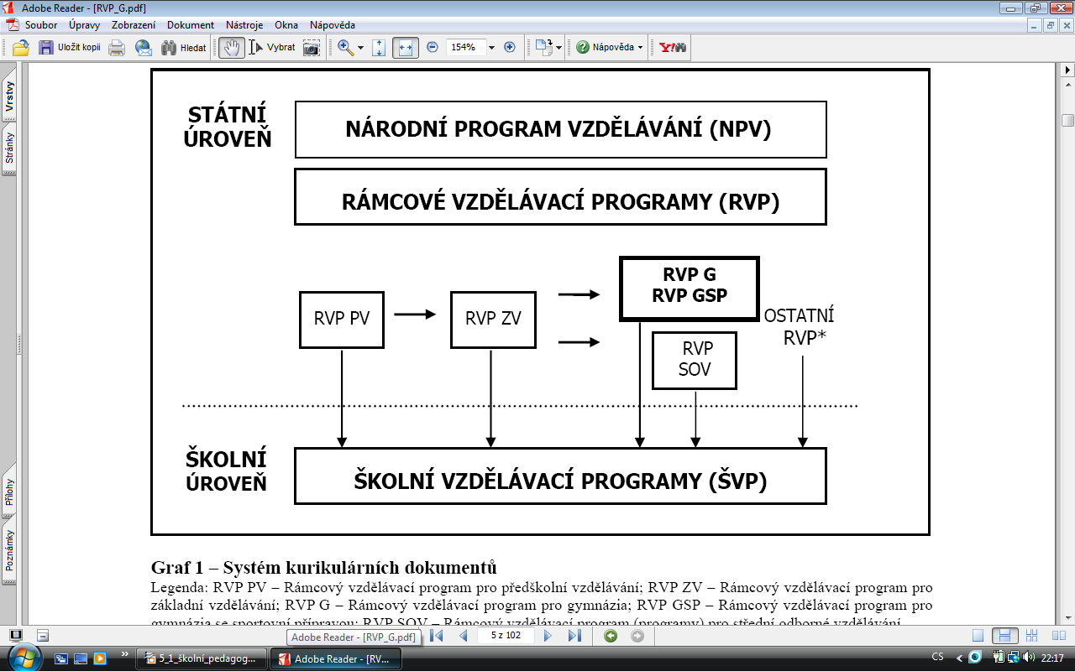
Kurikulum realizované ve vzdělávacích programech

Slide 21
Národní kurikulum a vzdělávací standardy
Národní kurikulum: kurikulum garantované státem, společný národní rámec vymezující obsah vzdělávání pro veškerou populaci mládeže
Systém národního kurikula v sobě zahrnuje
- vymezení obsahu vzdělávání
- stanovení standardů vzdělávání
- zřízení a fungování institucí a nástrojů jimiž se realizace vzdělávání monitoruje
- vytvoření vztahu mezi systémem národního kurikula a veřejností (aby kurikulum bylo bráno jako věc veřejného zájmu)

Slide 22
Cílové standardy a kmenové učivo
Cílový standard se chápe jako soubor zamýšlených, společensky žádoucích vzdělávacích cílů přiměřených věkovému stupni a zralosti žáků a požadavkům na vzdělanostní a osobnostní profil absolventa vzdělávání
Kmenové učivo vyjadřuje obsahové jádro vzdělávání, jeho podstatné prvky, které jsou předmětem vzdělávání. Zahrnuje klíčové, věcně i formativně nosné okruhy poznatků, s nimi spojené činnosti a aplikace na praxi

Slide 23
Kompetence
Klíčové kmompetence: Soubor požadavků na vzdělávání zahrnující podstatné vědomosti, dovednosti a schopnosti univerzálně použitelné v běžných pracovních a životních situacích
- Nejsou vzány na jednotlivé předměty
- Součást obecného základu vzdělávání
- Kompetence učitele
- Kompetence žáka

Slide 24
POUŽITÁ LITERATURA
PRŮCHA, J. Moderní pedagogika. Praha : Portál, 2002. ISBN 80-7178-631-4.
PRŮCHA, J.; WALTEROVÁ, E.; MAREŠ, J. Pedagogický slovník. Praha : Portál, 2003. ISBN 80-7178-772-8.
Rámcový vzdělávací program pro gymnázia. Praha : VUP, 2007.

